Slide 1
ФАЗОВА НЕСТАБІЛЬНСТЬ В МЕРЕЖАХ ЗВ’ЯЗКУ
Виконав: ст. гр. ТК-14
Коваленко А.В.
Керівник: к.т.н, проф. каф. ПКТА
Барась С.Т.

Slide 2
Джитер (jitter) — небажані фазові або частотні випадкові відхилення передаваного сигналу. Вони виникають внаслідок нестабільності задаючого генератора, змін параметрів лінії передачі в часі і різній швидкості поширення частотних складових одного і того ж сигналу.
а)
б)
Різновид прояву джитера: а – вигляд сигналу без перешкод; б – вигляд сигналу за наявності джитера
Особливим видом джитера є: кодозалежний та кодонезалежний джитери. Кодонезалежний джитер не пов'язаний з характером передаваних даних і може бути обумовлений багатьма чинниками, серед яких:
· наведення від низькочастотного магнітного поля, генерованого довколишніми кабелями силової електромережі;
пульсації напруги живлення джерела або приймача сигналів;
· перехресні перешкоди, що наводяться від сусідніх витих пар багатожильного кабелю міської телефонної мережі;
денні - нічні перепади температури.

Slide 3
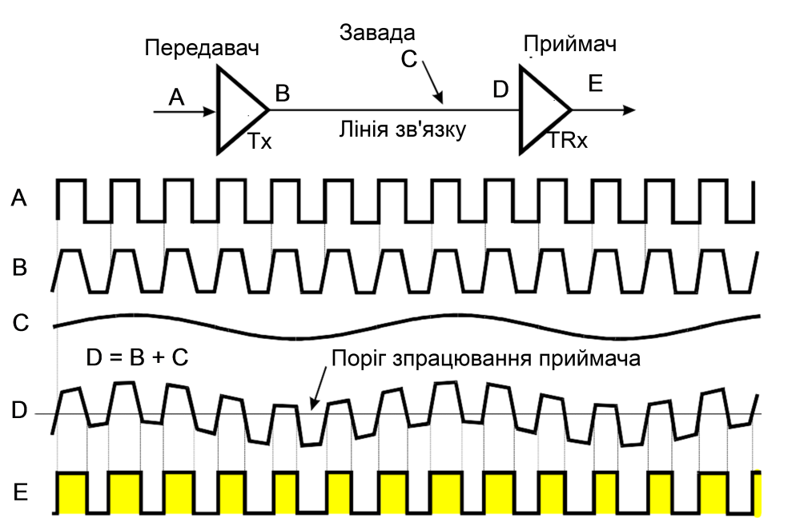
Виникнення джитера в результаті накладення низькочастотного синусоїдального сигналу з перешкоди на сигнал даних

Slide 4
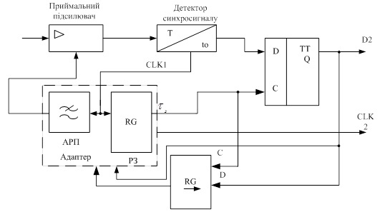
Функціональна схема приймача який коректує кодозалежний джитер.

Slide 5
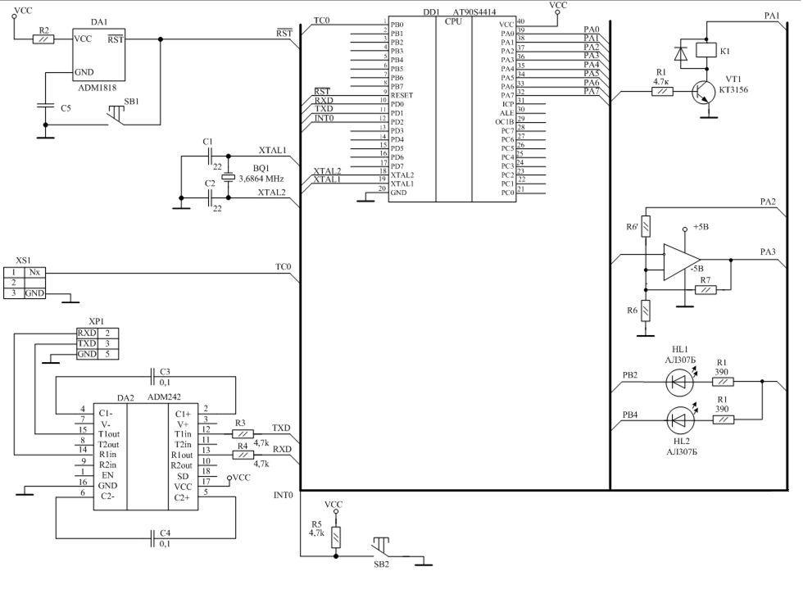
Аналізатор фазових нестабільностей ліній зв’язку.Схема електрична принципова.

Slide 6
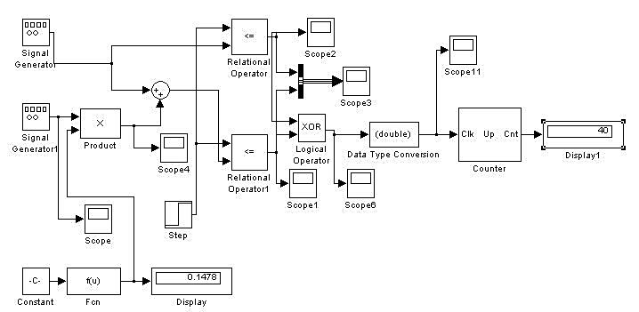
Схема моделі формувача джитера.

Slide 7
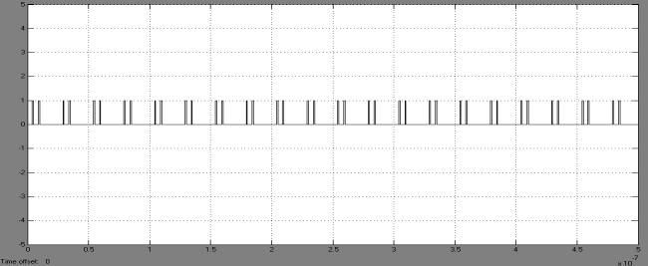

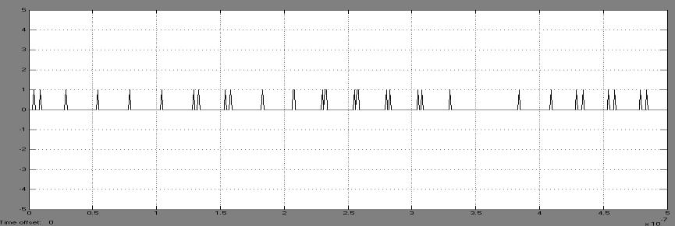
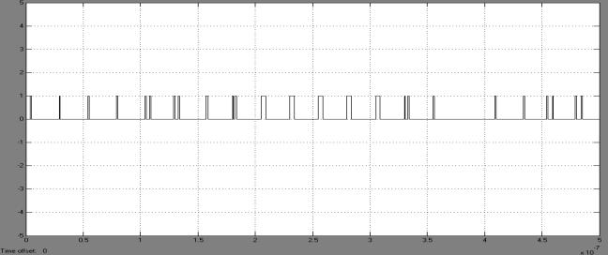
(а) (б)
Невідповідності між переданими і отриманими сигналами (частота сигналу і перешкоди 35МГц); (а) - поріг 0,85; (б) - поріг 0,9
(а) (б)
Невідповідності між переданими і отриманими сигналами частотою 35МГц і частотою перешкоди 37 ​​МГц; (а) - поріг 0,85; (б) - поріг 0,9
Результати моделювання

Slide 8
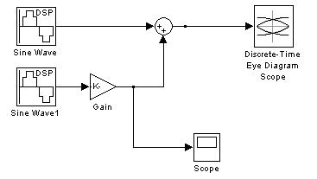
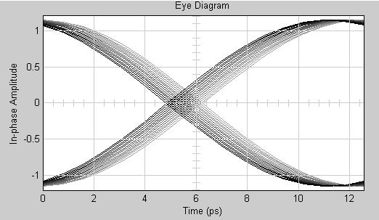
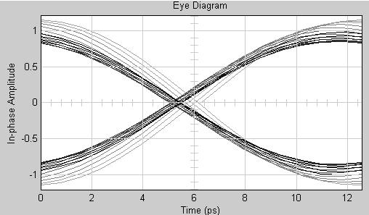
Схема побудови око-діаграми сигналу, що містить джитер
(а) (б)
Око-діаграма сигналу, що містить детермінований джитер (а) - для частоти сигналу і перешкоди 35 МГц, поріг 0,85; (б ) - для частоти сигналу 35 МГц, частоти перешкоди 3 ​​МГЦ, поріг 0,9

Slide 9
ДЯКУЮ ЗА УВАГУ

